Slide 1

TRƯỜNG TIỂU HỌC HƯNG ĐẠO
CHÀO MỪNG QUÝ THẦY CÔ
VỀ DỰ GIỜ LỚP 1
Môn: Đạo đức
Giáo viên: Lê Thanh Huyền
Lớp: 1A6

Slide 2
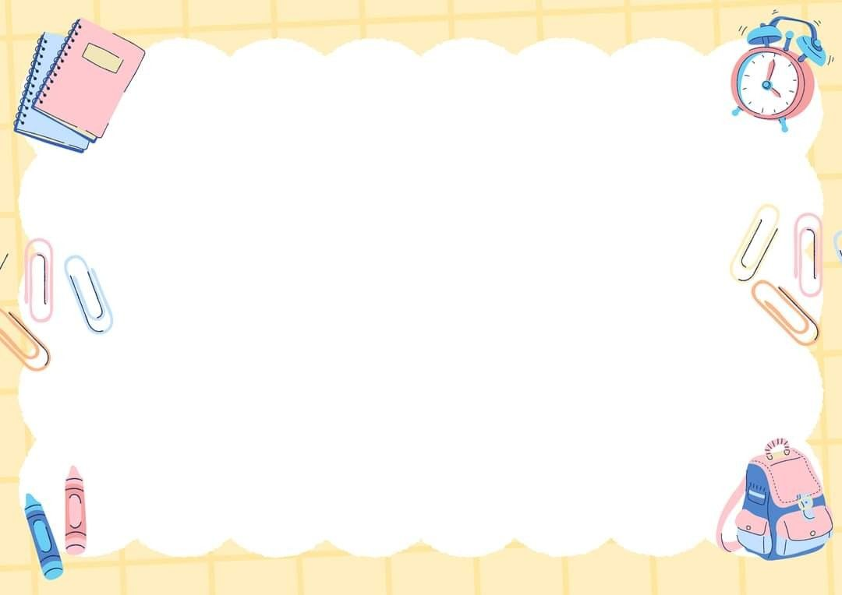
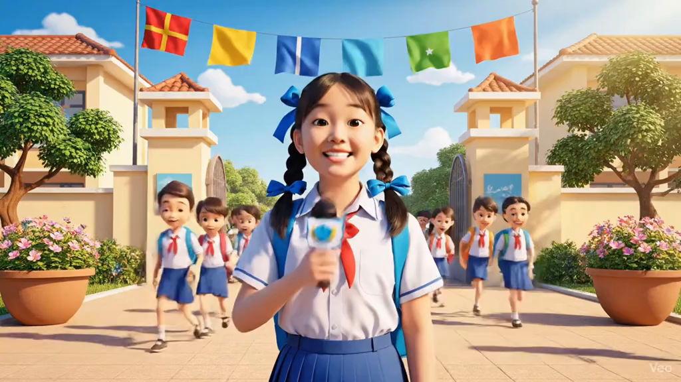
Đạo đức

Slide 3

Đạo đức

Slide 4
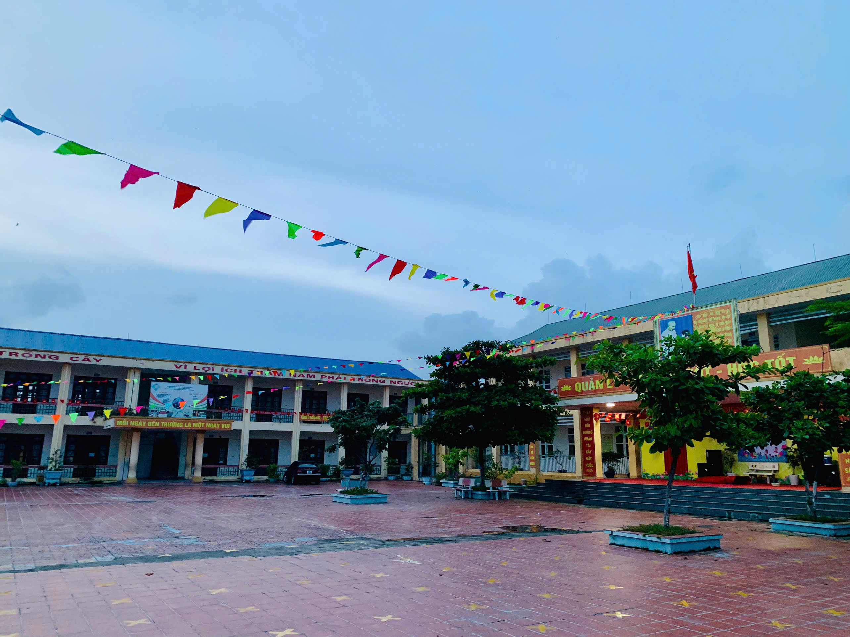
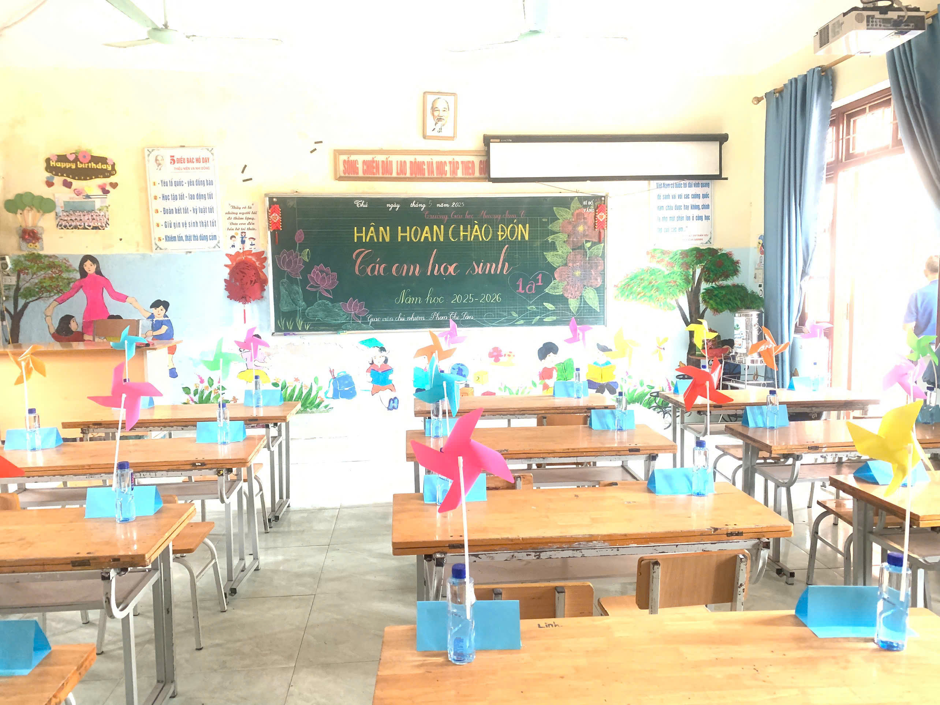
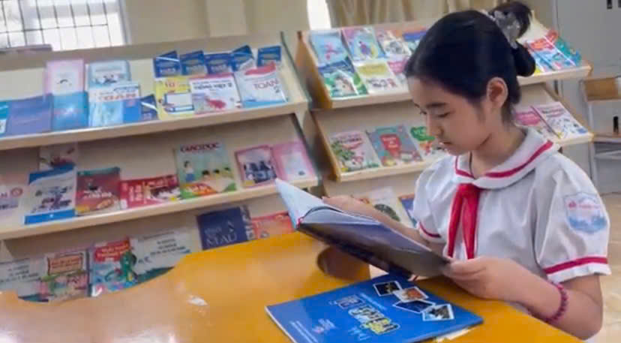
Đạo đức
Bài 13: Giữ gìn tài sản của trường, lớp
Cơ sở vật chất: các phòng học, sân, thư viện, phòng chức năng
Tài sản của trường, lớp:
trang thiết bị phục vụ dạy học (bàn ghế, bảng, máy chiếu)
Đồ dùng học tập chung (sách vở, dụng cụ thí nghiệm)

Slide 5
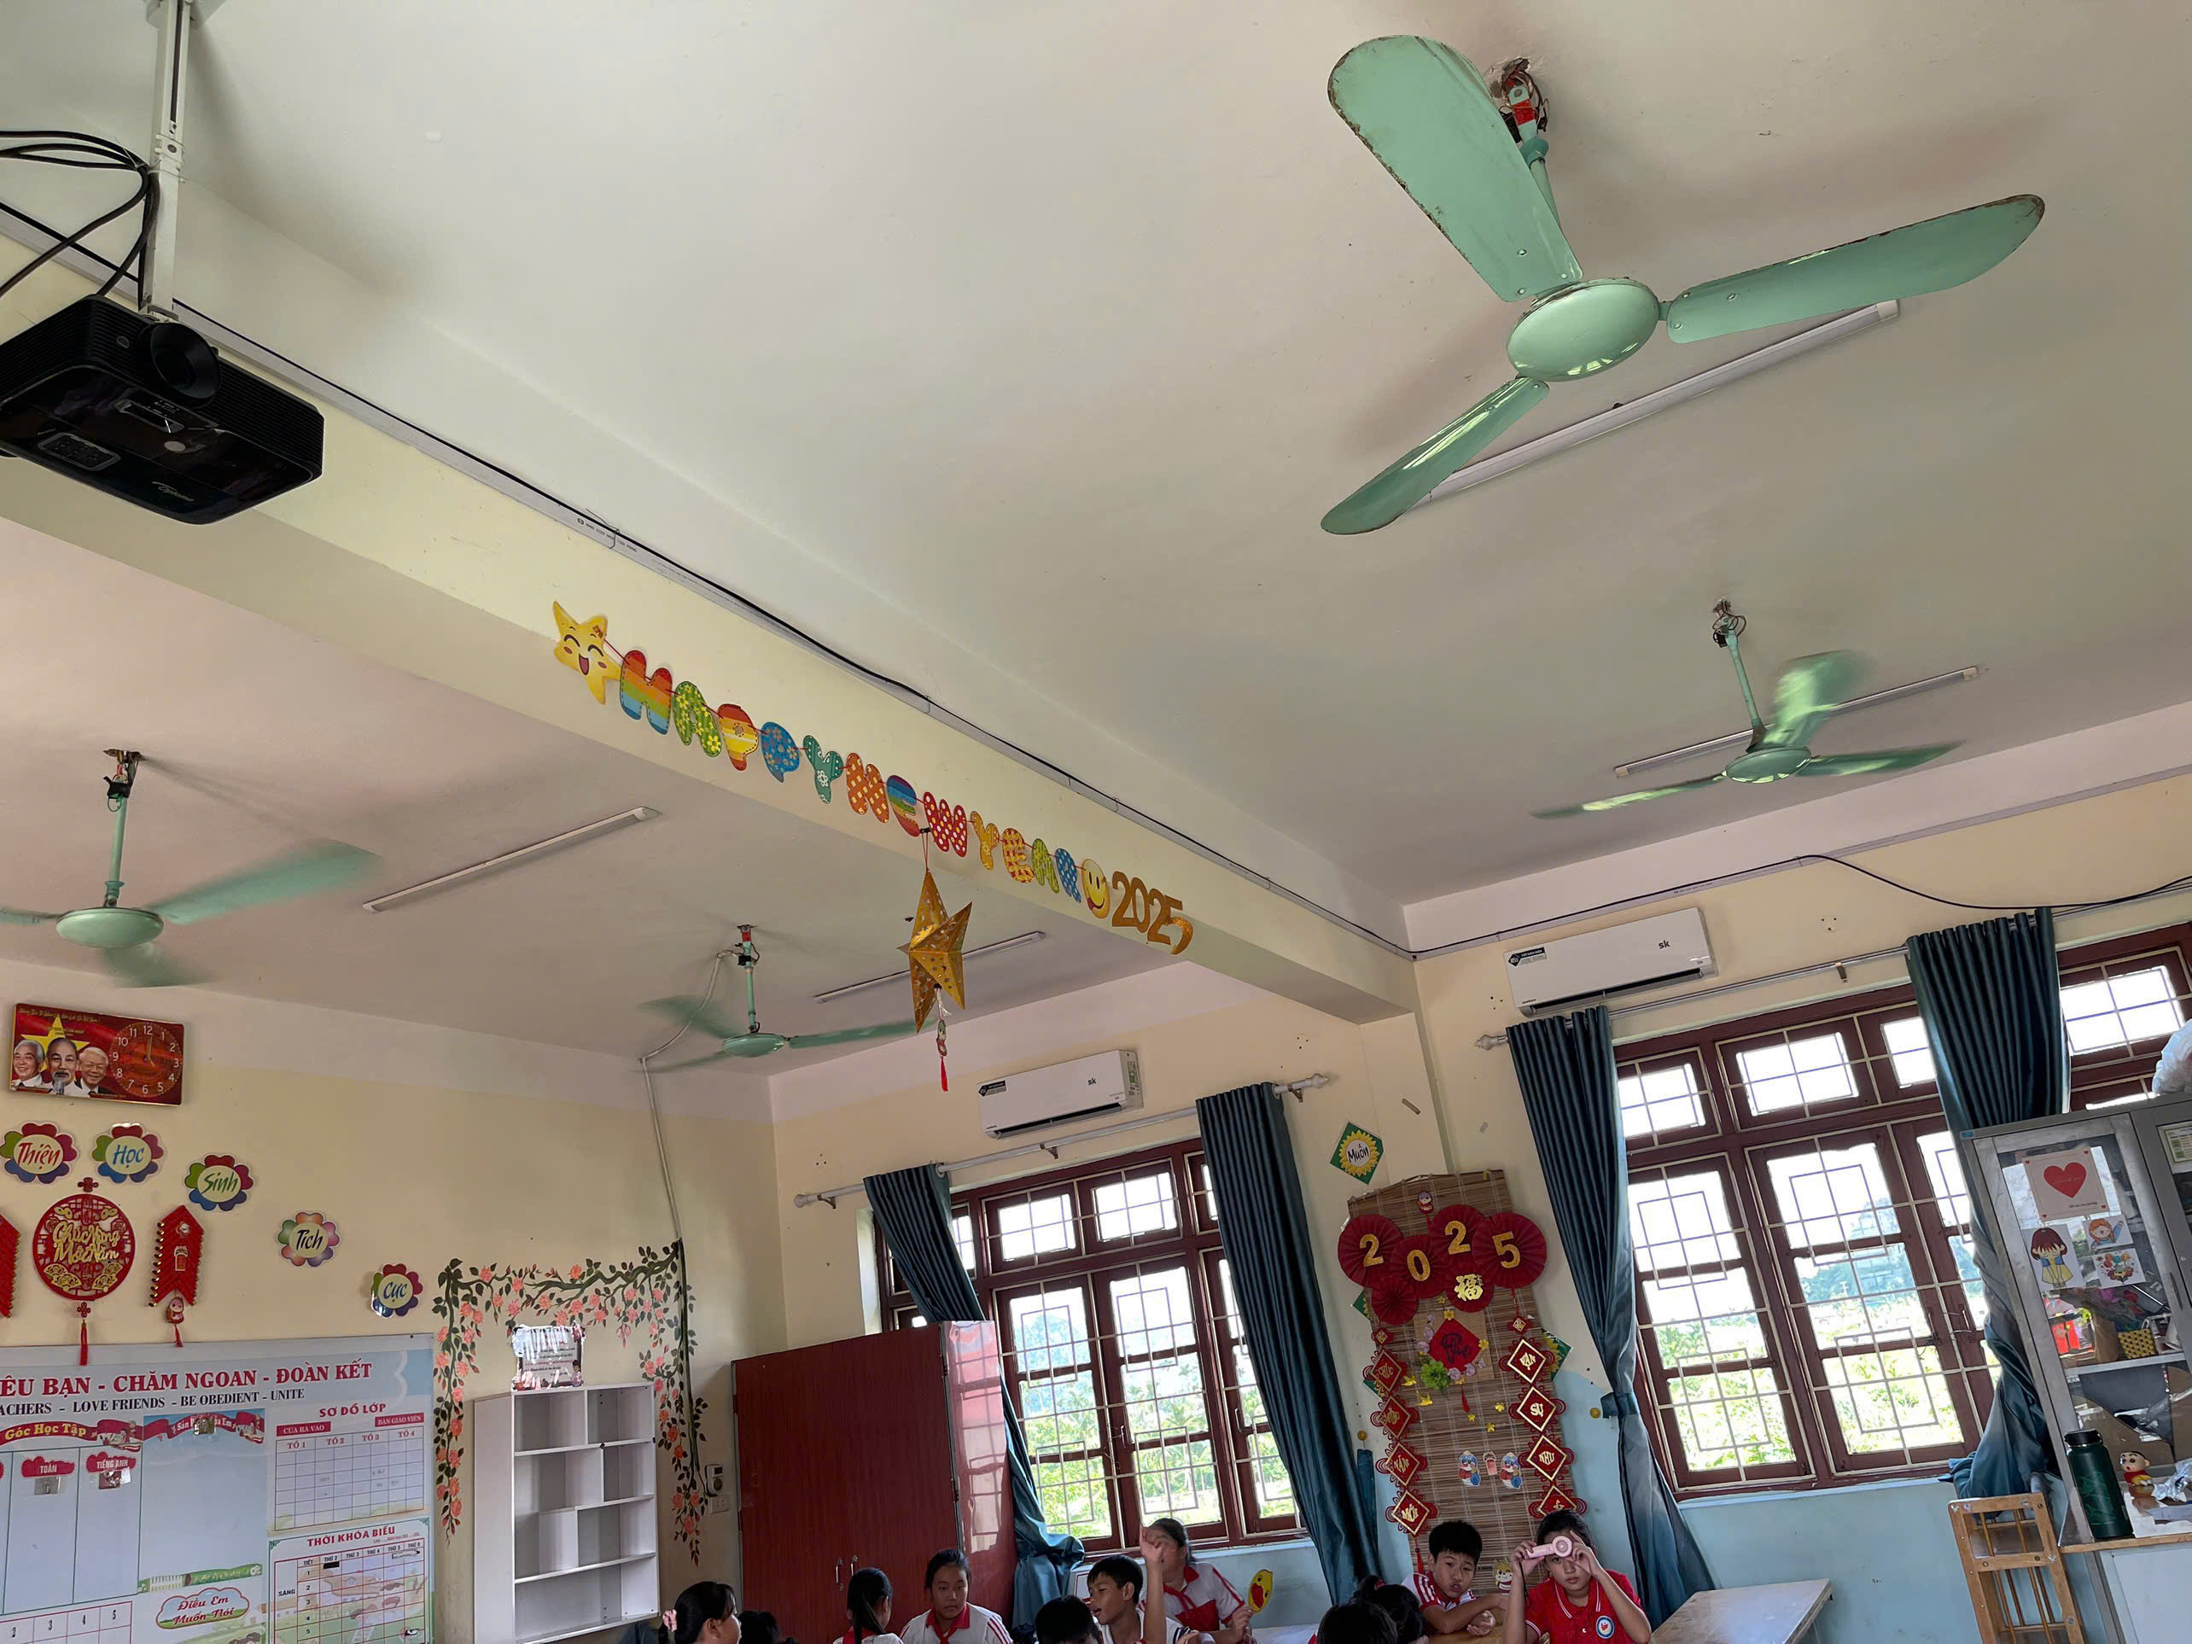
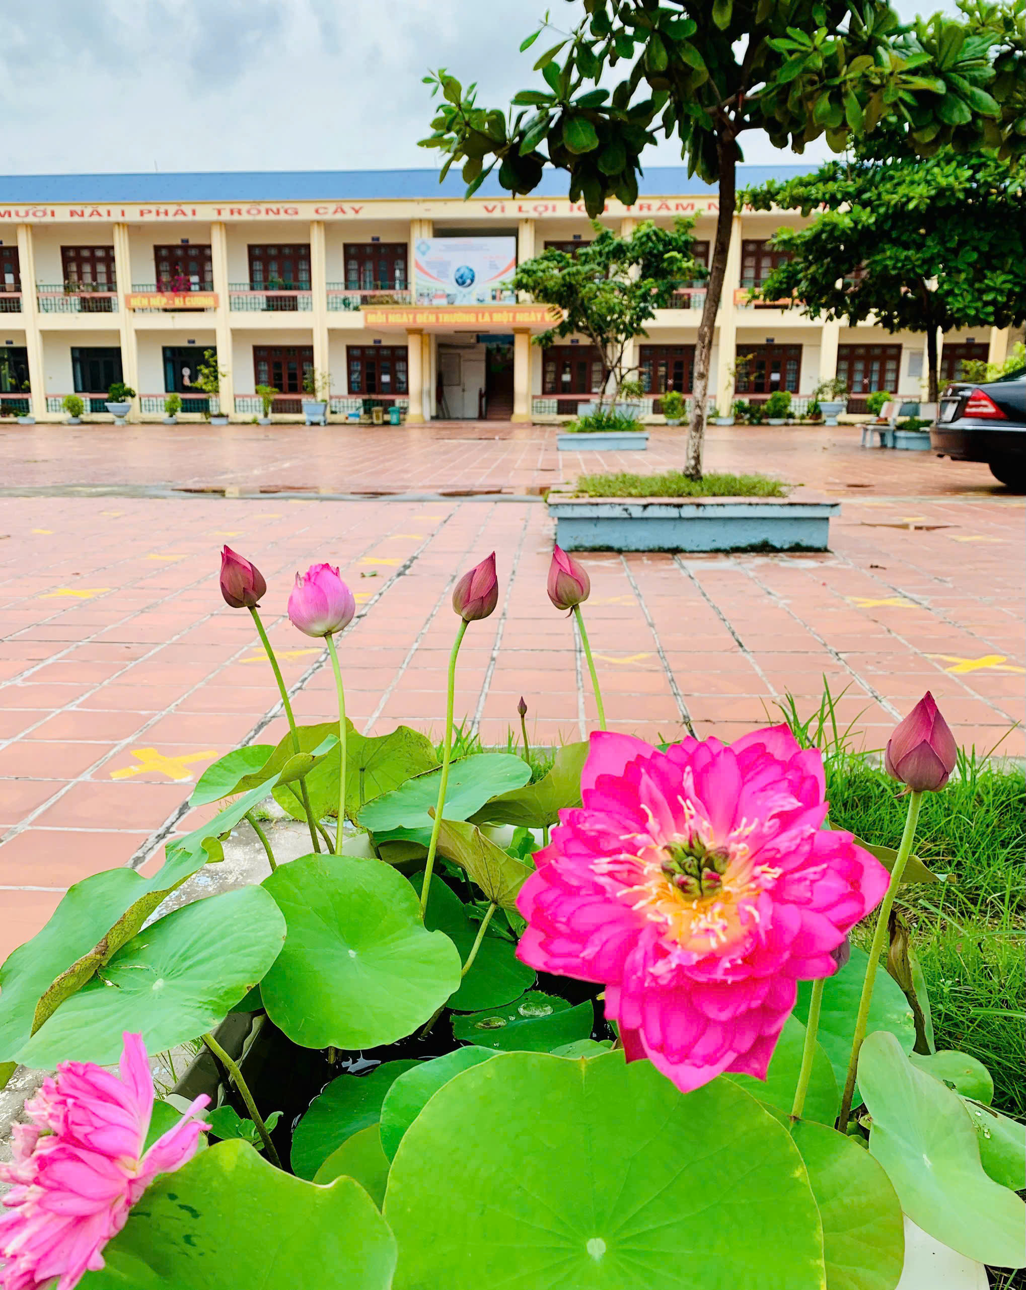
Đạo đức

Slide 6
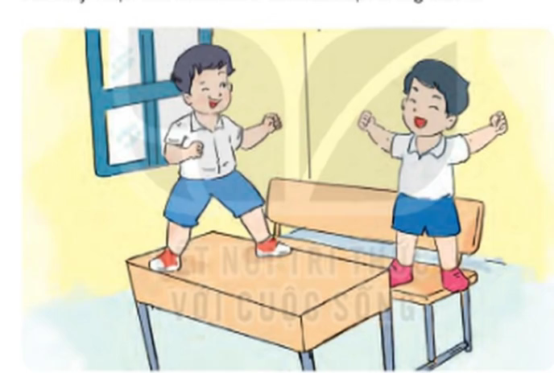

Đạo đức
Bài 13: Giữ gìn tài sản của trường, lớp
Khám phá
Em hãy theo dõi và nhận xét hành vi của các bạn trong tranh

Slide 7
Đạo đức
Bài 13: Giữ gìn tài sản của trường, lớp
Vì sao em cần giữ gìn tài sản của trường, lớp?

Slide 8
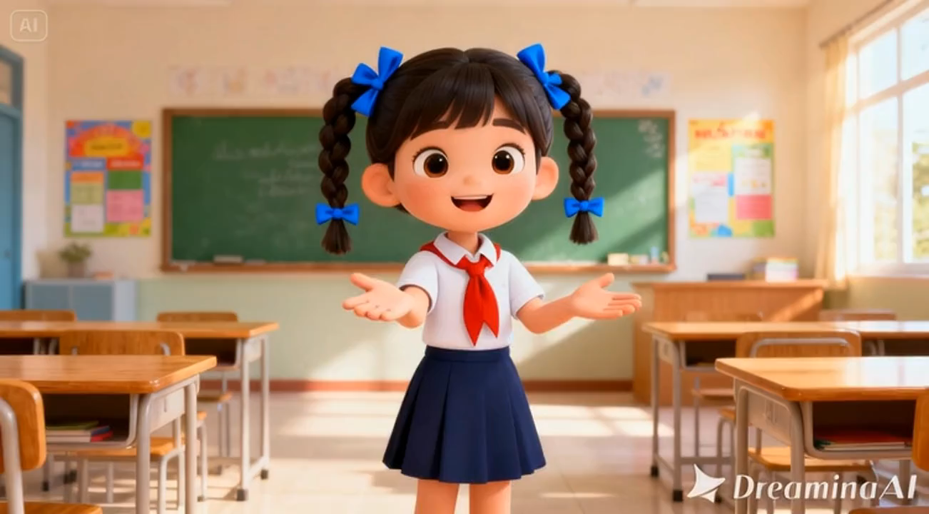
Đạo đức
Bài 13: Giữ gìn tài sản của trường, lớp

Slide 9
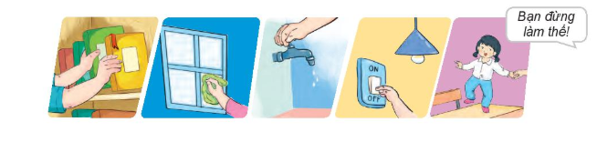

Đạo đức
Bài 13: Giữ gìn tài sản của trường, lớp
Em cần làm gì để giữ gìn tài sản của trường, lớp?

Slide 10
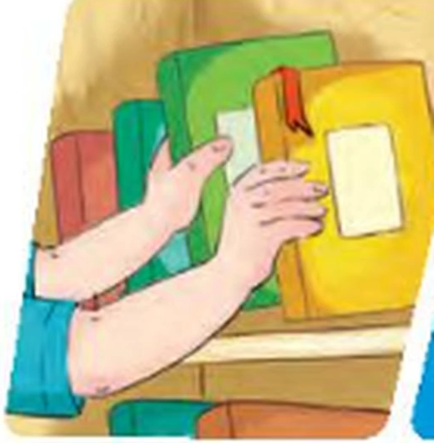
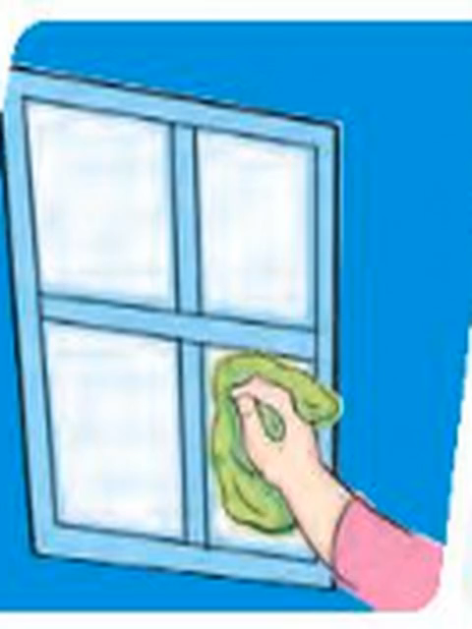

Đạo đức
Bài 13: Giữ gìn tài sản của trường, lớp

Slide 11
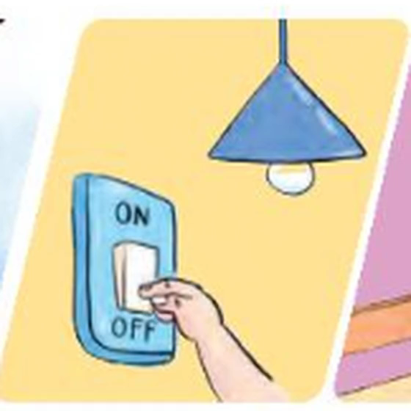
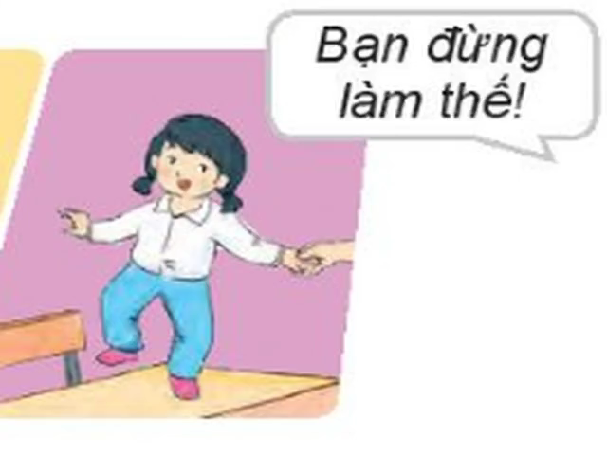
Đạo đức
Bài 13: Giữ gìn tài sản của trường, lớp

Slide 12

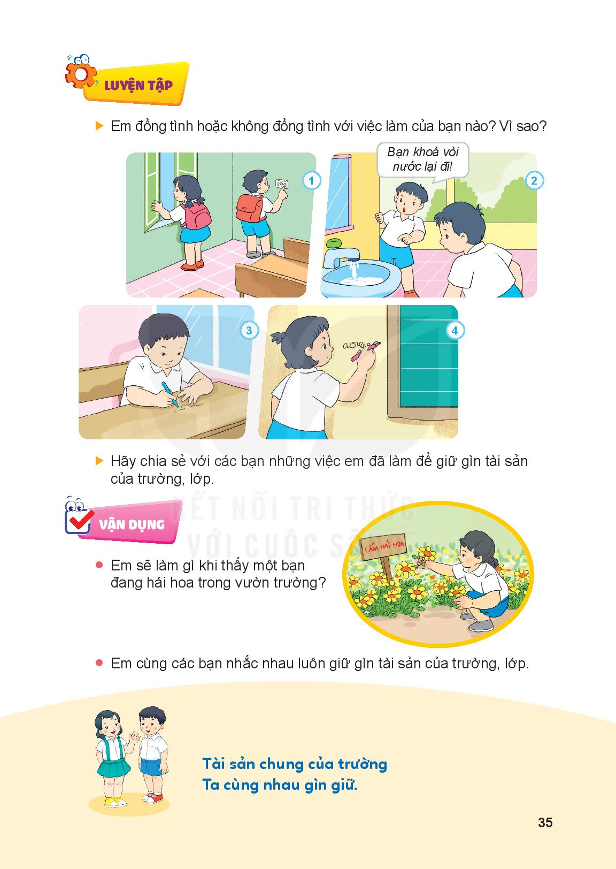
Em đồng tình hoặc không đồng tình với việc làm của bạn nào? Vì sao?

Slide 13
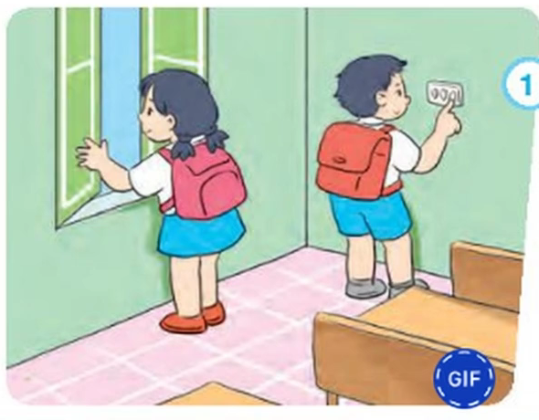
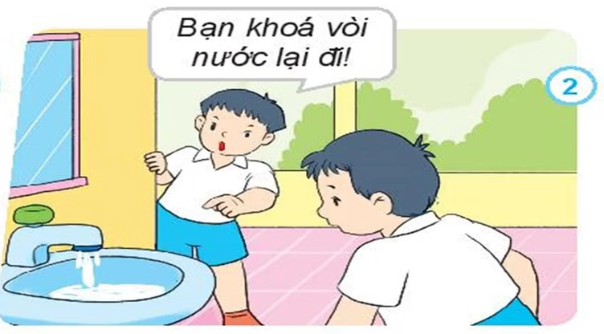
Đạo đức
Bài 13: Giữ gìn tài sản của trường, lớp
Em đồng tình với việc làm của bạn:

Slide 14
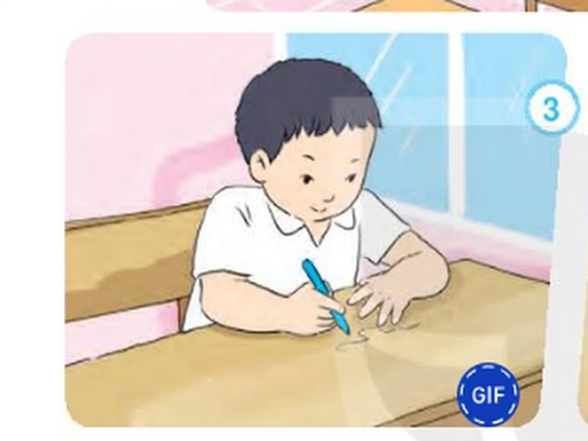
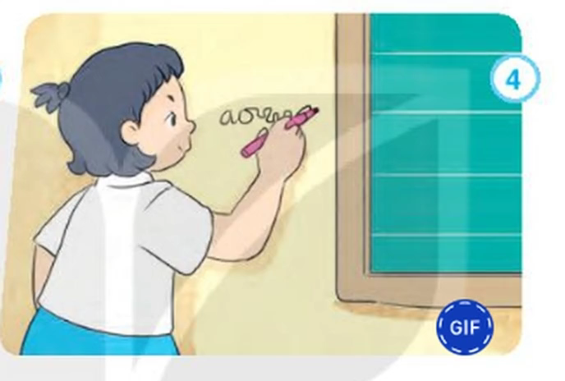
Đạo đức
Bài 13: Giữ gìn tài sản của trường, lớp
Em không đồng tình với việc làm của bạn:

Slide 15
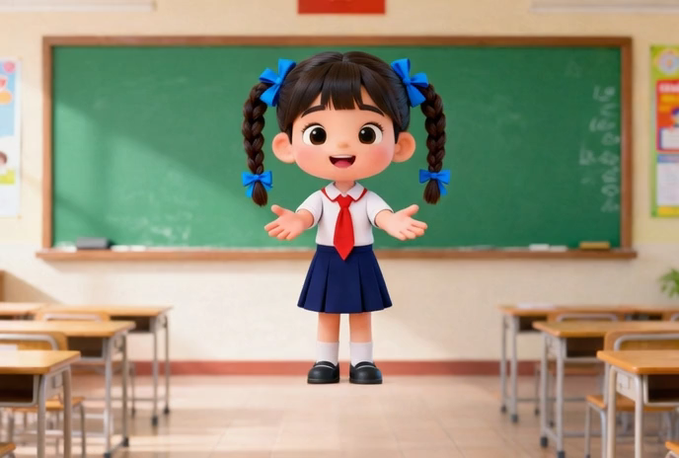
Đạo đức
Bài 13: Giữ gìn tài sản của trường, lớp

Slide 16
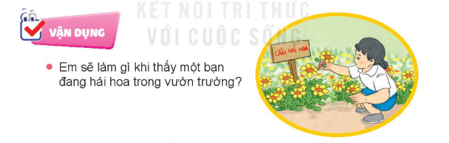
Đạo đức
Bài 13: Giữ gìn tài sản của trường, lớp

Slide 17
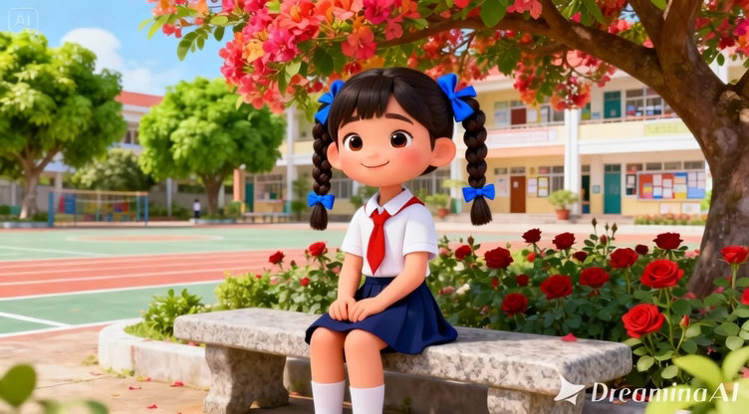
Đạo đức
Bài 13: Giữ gìn tài sản của trường, lớp

